Slide 1


وزارة التعليم العالي و البحث العلمي
جامعة ذي قار
كلية علوم الحاسوب و الرياضيات
منصة "نيوراك" التعليمية الذكية
المحاضر
محمد إبراهيم حسين

Slide 2
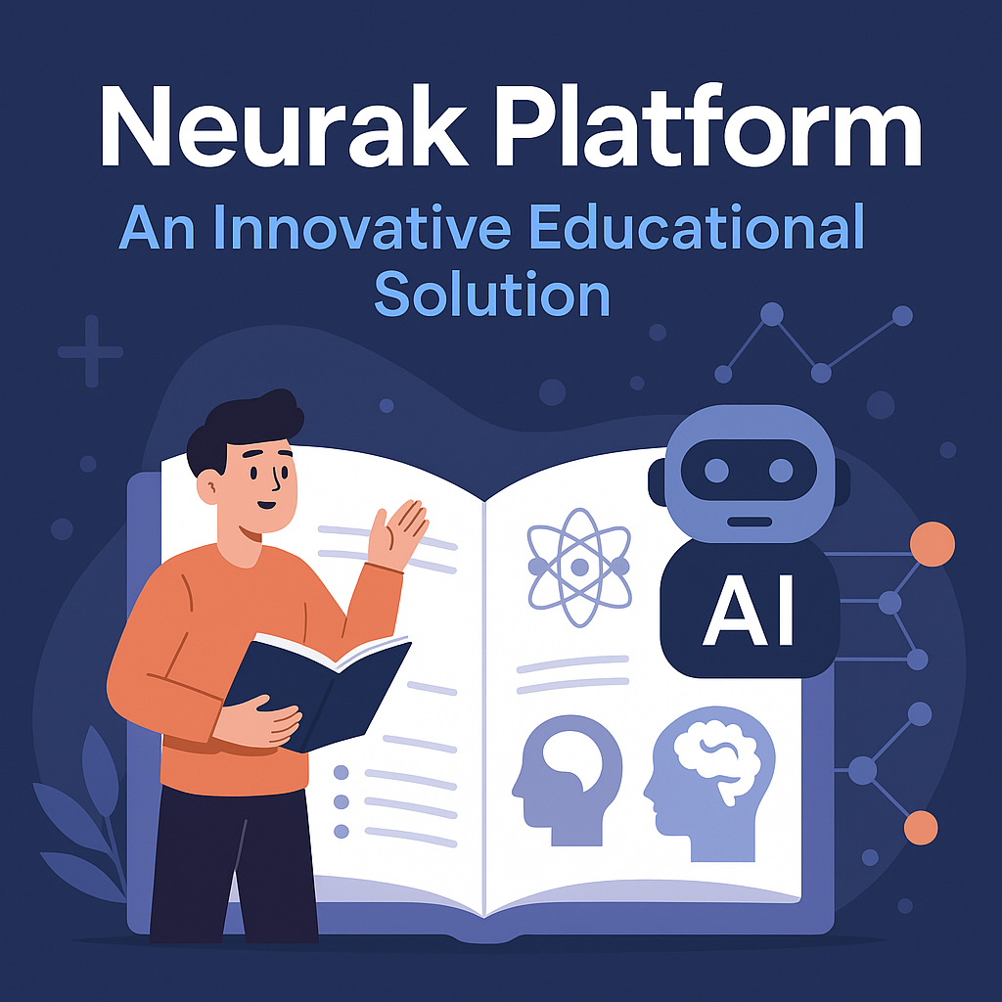
المقدمة
في ظل التحول الرقمي الذي يشهده العالم، ظهرت الحاجة لتطوير حلول تعليمية ذكية تواكب التطورات التكنولوجية وتسد الفجوات في العملية التعليمية. منصة "نيوراك" تمثل استجابة عملية لهذه الحاجة، حيث توفر بيئة تفاعلية ذكية تخدم الطلاب والمعلمين والإداريين في المدارس ، وتعزز من كفاءة وجودة التعليم.

Slide 3

هدف المنصة
هدف منصة "نيوراك" هو إحداث نقلة نوعية في التعليم الرقمي، بتمكين كل مدرسة من امتلاك منصتها الذكية الخاصة، التي تجمع بين الذكاء الاصطناعي، الأمان العالي، والتجربة التفاعلية للطلاب والمعلمين. المنصة لا تكتفي بنقل الدروس بل تعيد صياغة مفهوم التعلم العصري.

Slide 4
اهم مميزات المنصة
محاضرات متكاملة
تتيح المنصة للطلاب الوصول إلى محاضراتهم بسهولة في أي وقت ومن أي مكان.
يمكن للمدرسين رفع المحاضرات بصيغ متعددة فيديو، ملفات PDFمما يوفر تجربة تعليمية شاملة للطالب
نظام اشتراكات مرن
تعتمد نيوراك على نظام اشتراكات سنوي أو شهري، يتيح للمدارس استخدام المنصة حسب احتياجاتها ، مع تنبيهات ذكية عند اقتراب انتهاء الفترة المحددة.
كل مدرس له طلاب مشتركين معه وتظهر محاضرات المدرس للطلاب المشتركين معه فقط

Slide 5
تقنيات الذكاء الاصطناعي المدمجة
اداة قيّمني: أداة ذكية تتيح للطالب إرسال الواجبات على شكل ملف او صور او باستخدام كامرة الموبايل ليتم تصحيحها تلقائيًا من قبل المساعد الذكي بدون تدخل بشري .

Slide 6
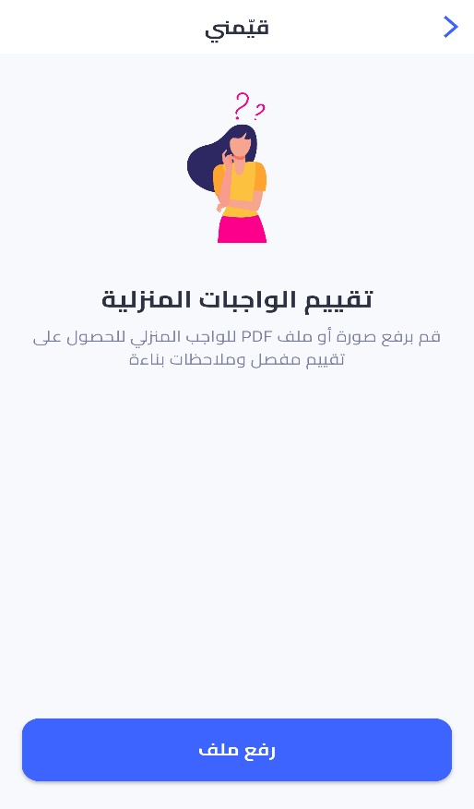
.رفع الملف: هنا تبدأ الرحلة يرفع الطالب واجبه المنزلي بنقرة واحدة

Slide 7
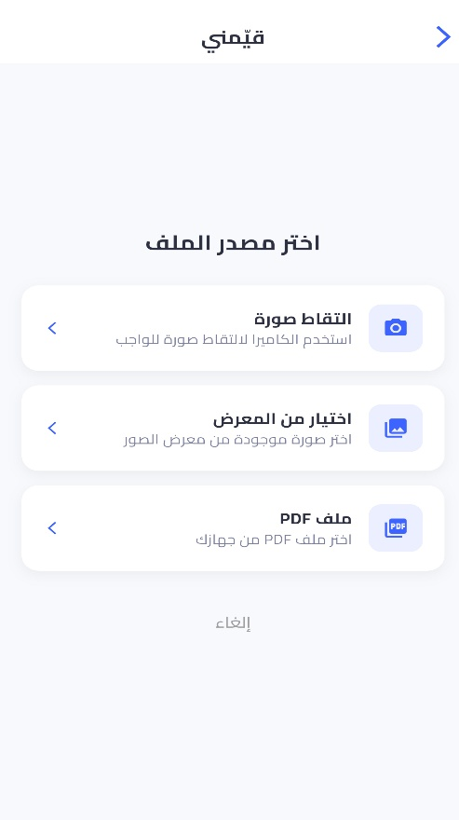
.اختيار نوع الملف: يتمتع الطالب بحرية اختيار نوع الملف سواء كان صورة، ملف PDF أو من معرض الصور، مما يسهل الاستخدام في أي وقت.

Slide 8
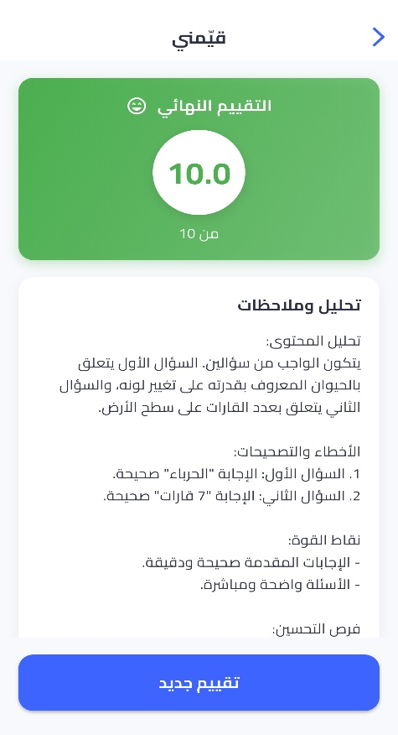
.تقييم وملاحظات المساعدة الذكي: تظهر النتيجة بدقة، مع تحليل عميق وملاحظات تفصيلية من المساعد الذكي تساعد الطالب على فهم أخطائه وتطوير مستواه.

Slide 9
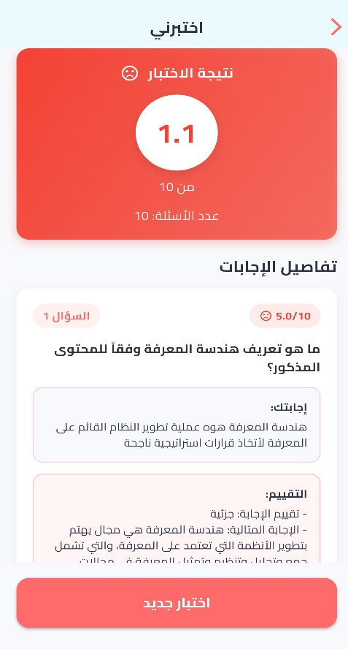
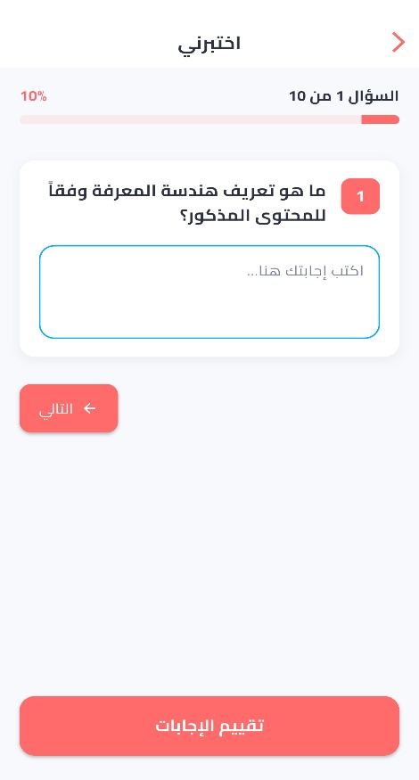
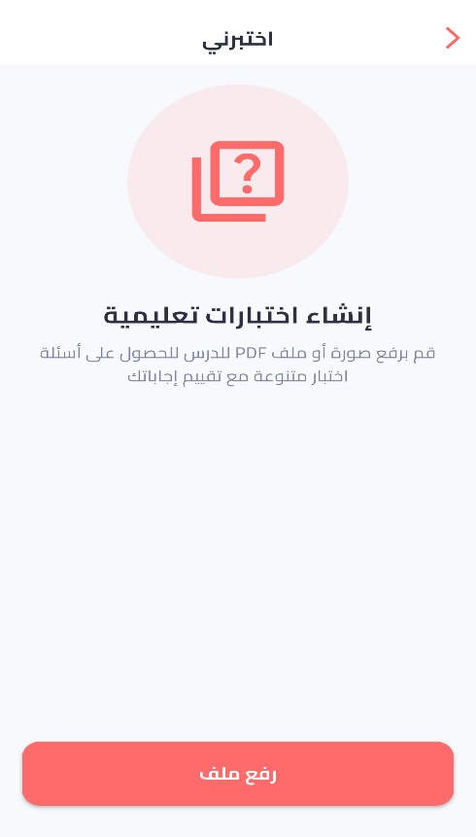
اداة اختبرني: يقوم الطالب برفع ملف او صورة للمحاضرة ويقوم المساعد الذكي بعمل اسئلة شاملة ويختبر الطالب وبعد تسليم الاختبار يقوم المساعد الذكي بتصحيح الاختبار مع تقديم ملاحظات وايضا تقييم مستوى اجابة الطالب
1.رفع الملف: البداية الذكية يرفع الطالب ملف المحتوى ليتم توليد اختبار تعليمي مخصص تلقائيًا اعتمادًا على المادة.
2.الاسئلة والتقييم: يظهر الامتحان بأسئلته المصممة بدقة من الذكاء الاصطناعي، ويستطيع الطالب الإجابة .
3.نتيجة الاختبار: يتم عرض النتيجة فورًا مع تحليل للإجابات وملاحظات تعليمية مخصصة تساعد الطالب على تقوية نقاط ضعفه.

Slide 10
اهمية المنصة
تحوّل رقمي حقيقي للتعليم: توفر تعليمًا ذكيًا ومتاحًا على مدار الساعة، لأي مرحلة دراسية.
جاهزية للتوسع: المنصة مصممة لتناسب أي مدرسة أو مؤسسة تعليمية بسهولة بدون تعقيدات.
تقنيات ذكاء اصطناعي فعلية: أدوات "قيّمني" و"اختبرني" تساعد الطالب على فهم مستواه وتحديد نقاط ضعفه فورًا.
منصة موحدة شاملة: تجمع بين المحاضرات، الواجبات، الاختبارات، الذكاء الاصطناعي، التقارير، والبث المباشر في نظام واحد متكامل.
الحماية والخصوصية: المنصة تضمن حماية وخصوصية عالية عبر رمز مدرسي فريد لكل مدرسة، محتوى معزول، وصلاحيات دقيقة، مدعومة بتقنيات تشفير وأمان حديثة.

Slide 11

الختام
نيوراك ليست مجرد منصة تعليمية... إنها تجربة، نقلة نوعية، وثورة رقمية تُعيد تشكيل مستقبل التعليم." من ملفات رقمية إلى تفاعل ذكي، ومن محاضرات تقليدية إلى محتوى ينبض بالابتكار — نيوراك تجمع بين الذكاء والأمان، لتمنح كل مدرسة عالماً تعليمياً مستقلاً، محميًا، وفعّالًا.

